Slide 1
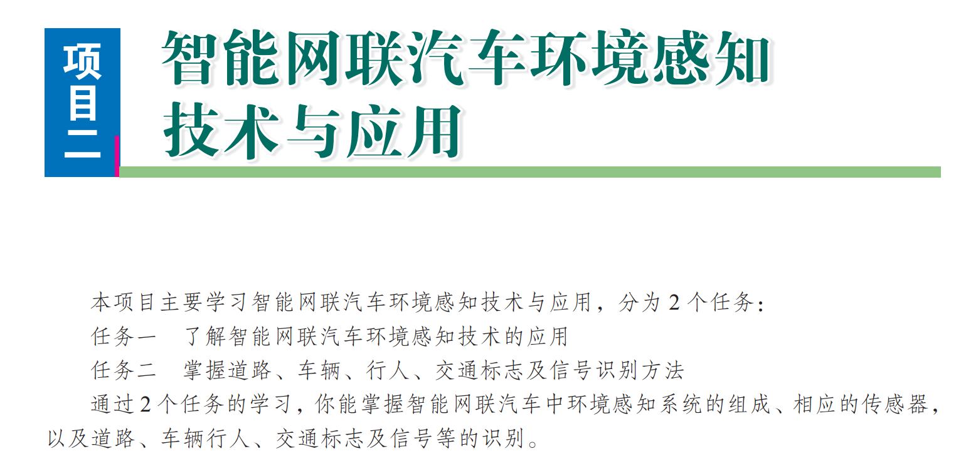

Slide 2
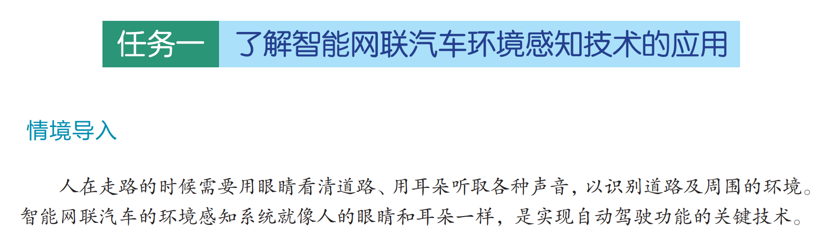

Slide 3
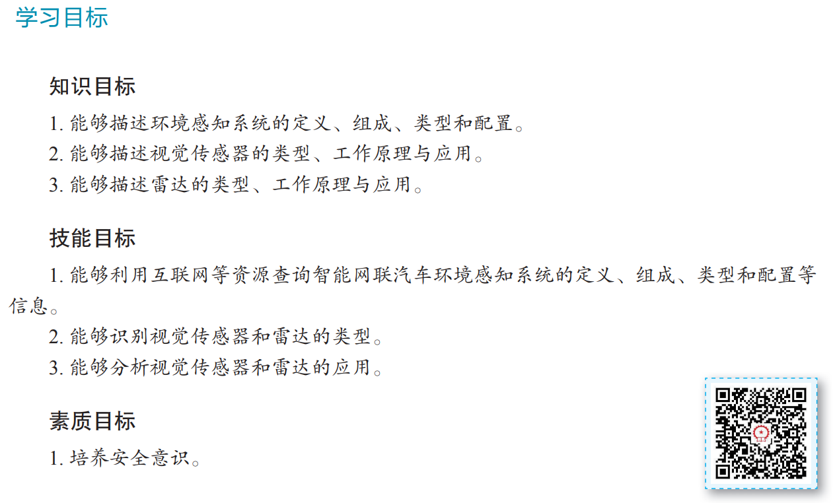


Slide 4
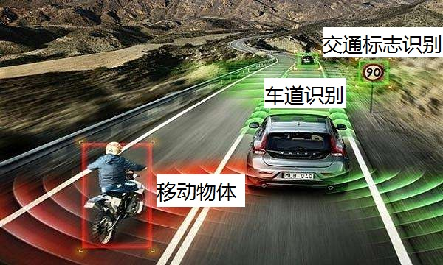
什么是智能网联汽车的环境感知技术？
1.环境感知技术的定义
智能网联汽车的环境感知就是利用视觉传感器、超声波雷达（也称超声波传感器）、毫米波雷达、激光雷达，以及V2X通信技术等获取道路、车辆位置和障碍物的信息，并将这些信息传输给车载控制中心，为智能网联汽车提供决策依据，是实现自动驾驶（无人驾驶）的第一步。

Slide 5
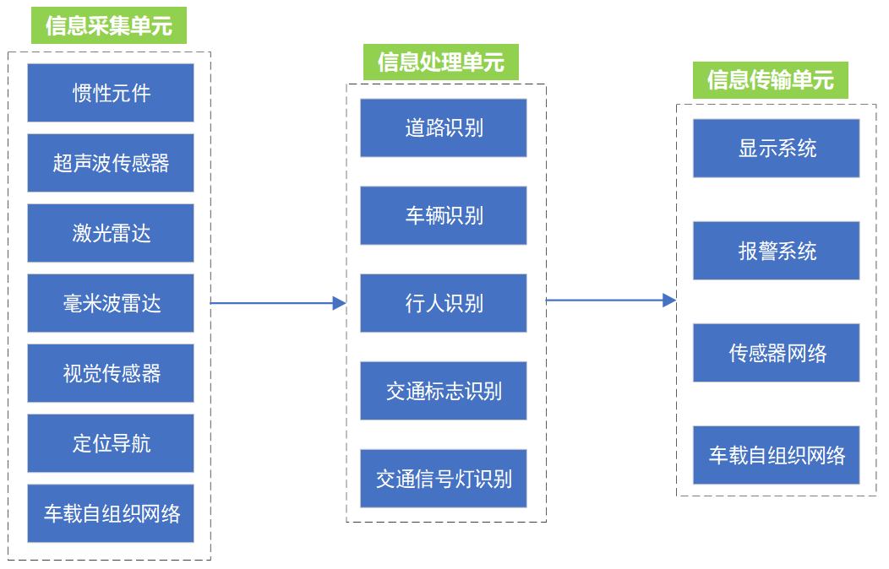
什么是智能网联汽车的环境感知技术？
2.环境感知系统的组成
智能网联汽车的环境感知系统由信息采集单元、信息处理单元和信 息传输单元组成。

Slide 6
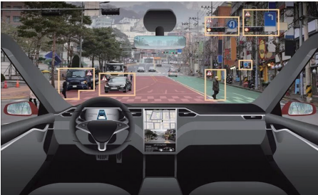
什么是智能网联汽车的环境感知技术？
2.环境感知系统的组成
（1）信息采集单元
环境感知系统获取周围环境和车辆信息的实时性和稳定性，直接关系到后续检测或识 别的准确性和执行的有效性。信息采集主要包括惯性元件、超声波传感器、激光雷达、毫米波雷达、视觉传感器、定位导航及车载自组织网络等。

Slide 7
什么是智能网联汽车的环境感知技术？
2.环境感知系统的组成
（2）信息处理单元 信息处理单元主要是对信息采集单元输送来的信号，包括道路、车辆、行人、交通标志、交通信号灯等进行分析和识别，并发送给信息传输单元。
（3）信息传输单元 信息传输单元接收到信息处理单元对环境感知信号的分析数据后，根据具体情况执行 不同的操作。信息传输单元包括显示系统、报警系统、传感器网络和车载自组织网络。

Slide 8
什么是智能网联汽车的环境感知技术？
3.环境感知器的类型
按照智能网联汽车获取交通环境信息的途径，可将环境感知传感器分为被动环境感知 传感器和主动环境感知传感器。
被动环境感知传感器自身不会发射信号，而是通过接收外部反射或辐射的信号获取环 境信息，如视觉传感器（单 / 双 / 三目摄像头、环视摄像头）等。
主动环境感知传感器可以主动向外部环境发射信号进行环境感知，如超声波传感器、 毫米波雷达和激光雷达等。

Slide 9
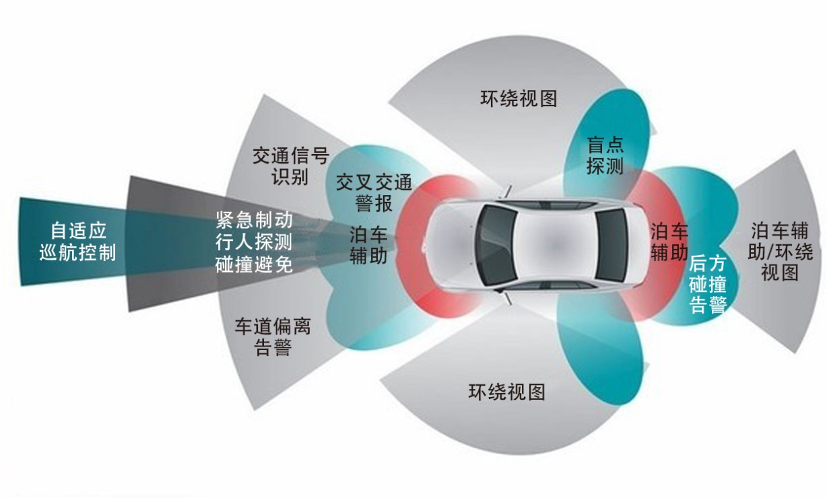
什么是智能网联汽车的环境感知技术？
3.环境感知器的类型
（1）视觉传感器
（2）超声波传感器
（3）毫米波雷达
（4）激光雷达

Slide 10
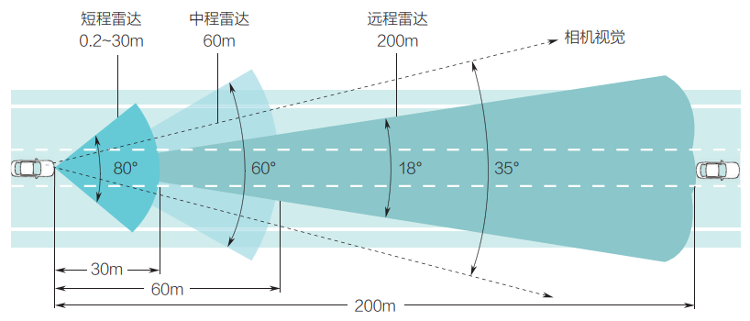
什么是智能网联汽车的环境感知技术？
4.环境感知器的配置
环境感知传感器在智能网联汽车上的配置类型和数量与自动驾驶级别有关，自动驾驶级别越高，配置的传感器越多。

Slide 11
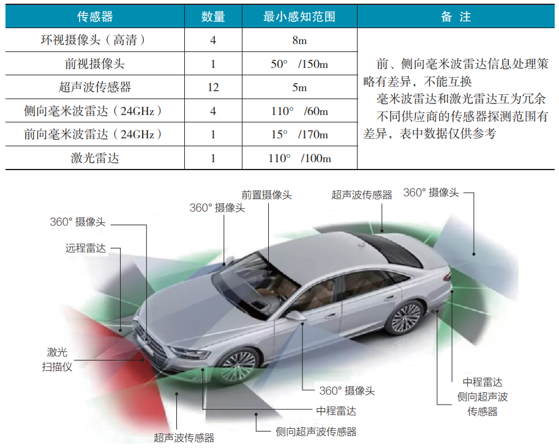
什么是智能网联汽车的环境感知技术？
4.环境感知器的配置
在选择环境感知传感器时，一般需要综合考虑多个方面的属性，结合这些属性参数和不同等级的自动驾驶功能实现需求，从多种传感器中综合考虑加以选取。

Slide 12
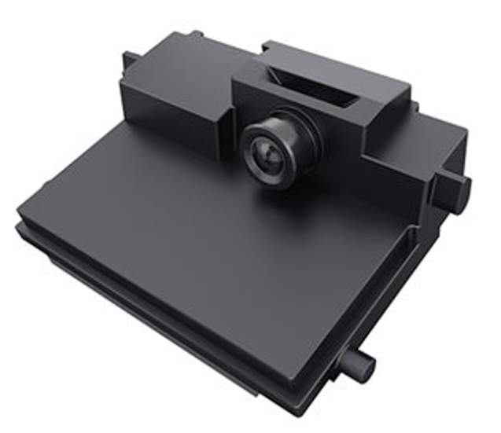
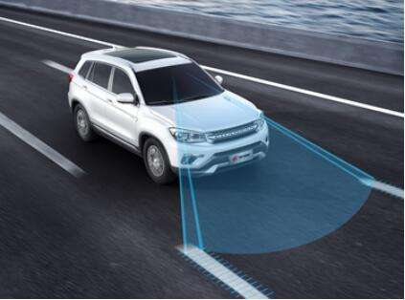
什么是视觉传感器？视觉传感器在智能网联汽车上有哪些实际应用？
视觉传感器属于“被动型”环境感知传感器。
1.单目视觉传感器
单目视觉传感器，即单目摄像头，是自动驾驶车辆系统中最重要的传感器之一，通过对车道线检测和其他车辆检测，可以实现车道保持和自适应巡航等功能。
单目视觉传感器的工作原理是先识别后测距。

Slide 13
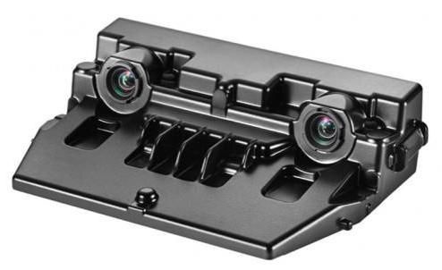
什么是视觉传感器？视觉传感器在智能网联汽车上有哪些实际应用？
2.双目视觉传感器
双目视觉传感器，即双目摄像头。车载双目视觉传感器首先对物体（包括道路设施、其他车辆、行人等）与本车距离进行测量，然后再对物体进行识别。
双目视觉传感器的工作原理与人眼相似。在距离测量阶段，先利用视差直接测量物体与汽车之间的距离。在目标识别阶段，双目摄像头仍然使用与单目摄像头相同的目标特征提取和信息处理 单元的数据分析来进一步识别目标。

Slide 14
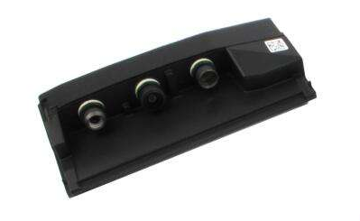
什么是视觉传感器？视觉传感器在智能网联汽车上有哪些实际应用？
3.多个视觉传感器
在汽车自动驾驶中，通过不同焦距和不同仰角的多个单目摄像头，可以获得不同位置的交通标志、信号灯和各种道路标志的检测和识别能力。因此多个单目视觉传感器的组合方案在智能网联汽车领域得到了广泛的应用。
汽车行驶的动态环境是不断变化的，正确而充分地理解环境是智能网联汽车环境感知 系统面临的重要挑战。

Slide 15
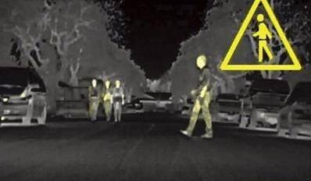
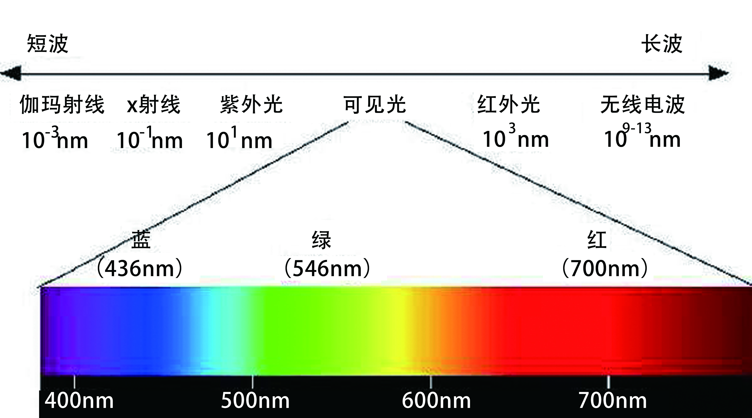
什么是视觉传感器？视觉传感器在智能网联汽车上有哪些实际应用？
4.红外夜视视觉传感器
自然界中温度高于绝对零度的物体，每时每刻都会向外辐射红外线。红外线辐射的物理本质是热辐射，也是一种电磁波，可以被利用来对相关物体的识别。
红外夜视系统是视觉传感器一个独特的分支，能够像可见光摄像头一样，获取环境 中的目标大小和距离等信息，在光照不足的条件下是对可见光视觉传感器的一种有效补充。

Slide 16
什么是雷达？雷达在智能网联汽车上有哪些实际应用？
雷达属于“主动型”环境感知传感器。
1.超声波雷达
声音以波的形式传播，称为声波。按频率分类，频率低于20Hz的声波称为次声波； 频率在 20Hz~20kHz 的声波称为可听波，即人耳能分辨的声波；频率在 20kHz~1GHz 的声波称为超声波；频率大于1GHz 的声波称为特超声或微波超声。

Slide 17
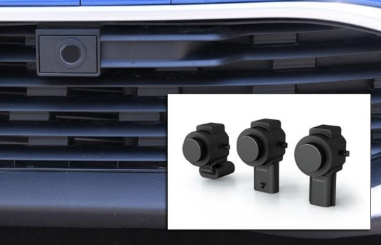
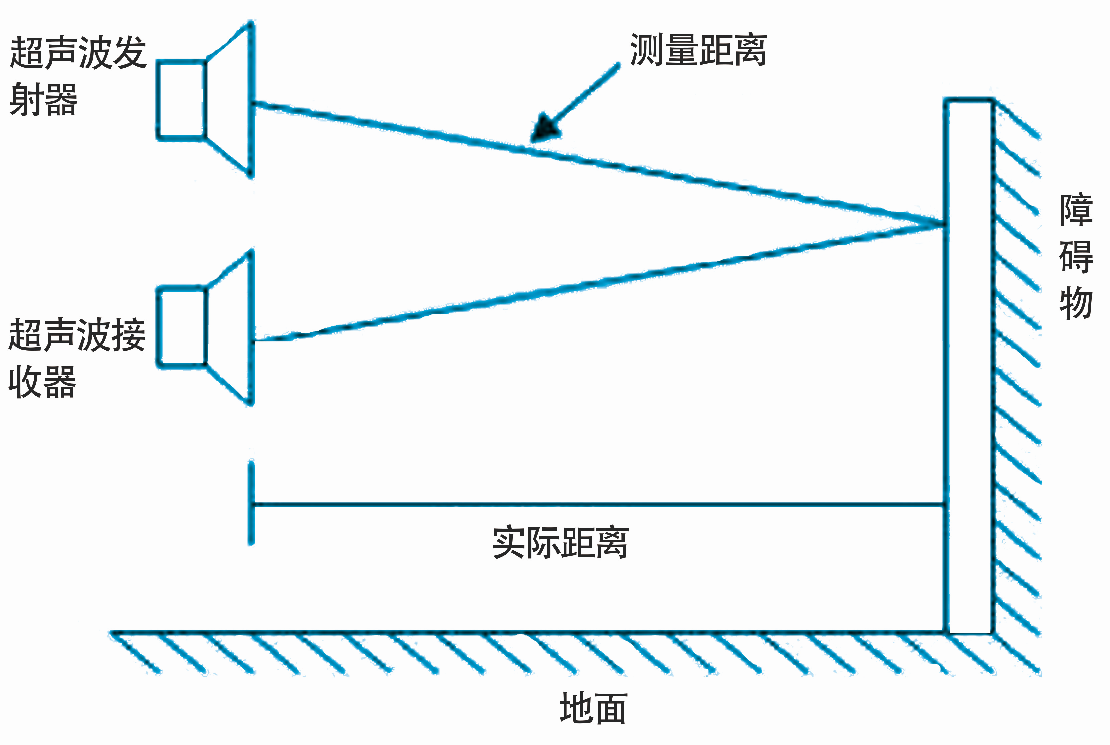
什么是雷达？雷达在智能网联汽车上有哪些实际应用？
1.超声波雷达
（1）超声波雷达的定义
超声波雷达也称超声波传感器，是在超声波频率范围内将交变的电信号转换成声信号或将外界声场中的声音信号转换为电信号的能量转换器件。
（2）超声波雷达的测距原理
发射器发射特定频率的超声波，遇到检测面（障碍物）反射部分超声波；接收器接收返回的超声波，并记录超声波的往返时间，然后根据媒质（空气）中的声速（约为 340m/s），计算出从发射器到障碍物表面之间的距离。

Slide 18
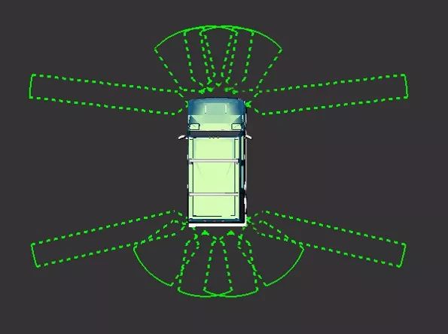
什么是雷达？雷达在智能网联汽车上有哪些实际应用？
1.超声波雷达
（3）超声波雷达的类型
汽车上常见的超声波雷达（传感器）有两种。第一种是安装在汽车前后保险杠上，用于探测汽车前后障碍物的超声波传感器,称为 PDC 传感器 （驻车辅助传感器）；第二种是安装在汽车侧面，用于测量停车位长度的超声波传感器。

Slide 19
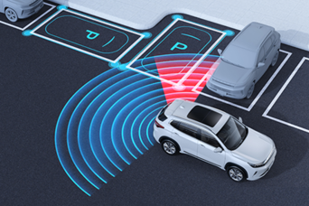
什么是雷达？雷达在智能网联汽车上有哪些实际应用？
1.超声波雷达
（4）超声波雷达的优缺点和应用
优点：对色彩、光照度不敏感；对外界光线和电磁场不敏感；结构简单，体积小，成本低，信息处理简单可靠，易于小型化与集成化，并且可以进行实时控制。
超声波雷达早期广泛应用于“声音提醒”方式的倒车辅助系统。智能网联汽车通过超声波雷达与视觉传感 器融合方式，提供有效的目标检测和视觉辅助，
缺点：传播速度较慢；传输速度容易受天气情况的影响；散射角大，方向性较差。

Slide 20
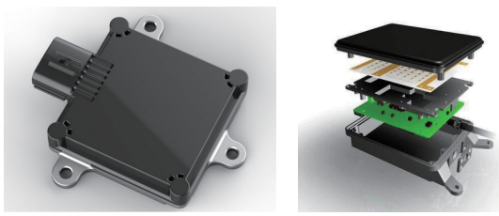
什么是雷达？雷达在智能网联汽车上有哪些实际应用？
2.毫米波雷达
（1）毫米波雷达的定义
毫米波是指波长为 1~10mm 的电磁波，对应的频率范围为30~300GHz。
毫米波位于微波与远红外波相交叠的波长范围，所以毫米波兼有这两种波谱的优点，同时也有自己 独特的性质。
毫米波雷达（传感器）是工作在毫米波频段的雷达。

Slide 21
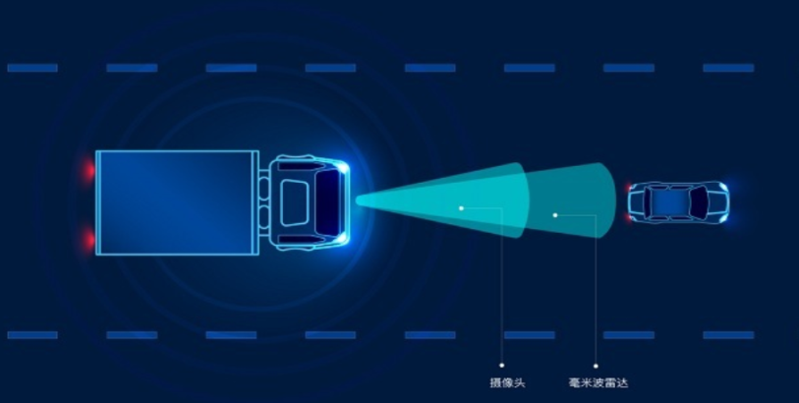
什么是雷达？雷达在智能网联汽车上有哪些实际应用？
2.毫米波雷达
（2）毫米波雷达的测距原理
毫米波雷达通过天线向外发射毫米波，接收机接收目标反射信号，经信号处理器处理后快速准确地获取汽车周围的环境信息。
根据所探知的物体信息进行目标追踪和识别，进而结合车身动态信息进行数据融合，最终通过控制单元（ECU）进行智能处理。经合理决策后，以声、光及触觉等多种方式告知或警告驾驶员，或及时对汽车做出主动干预，从而保证汽车行驶的安全性和舒适性，减少事故发生率。

Slide 22
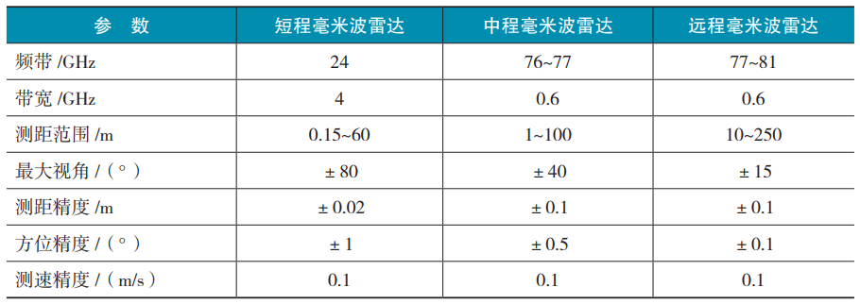
什么是雷达？雷达在智能网联汽车上有哪些实际应用？
2.毫米波雷达
（3）毫米波雷达的类型
毫米波雷达可以按照工作原理、频段和探测距离进行分类。

Slide 23
什么是雷达？雷达在智能网联汽车上有哪些实际应用？
2.毫米波雷达
（4）毫米波雷达的优缺点和应用-优缺点
优点： 探测距离远；探测性能好；响应速度快；适应能力强；抗干扰能力强。
缺点：覆盖区域呈扇形，有盲点区域；无法识别交通标志和交通信号灯。
为了满足不同探测距离的需要，可以组合配置各种短程、中程和远程毫米波雷达。根 据实现功能的不同，从毫米波雷达类型、数量以及安装位置上，都需要进行最优设计和配置。

Slide 24
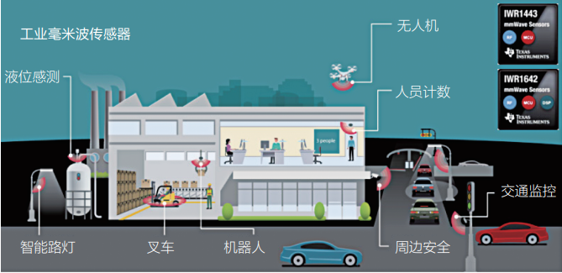
什么是雷达？雷达在智能网联汽车上有哪些实际应用？
2.毫米波雷达
（4）毫米波雷达的优缺点和应用-应用
毫米波雷达（工业毫米波传感器）应用

Slide 25
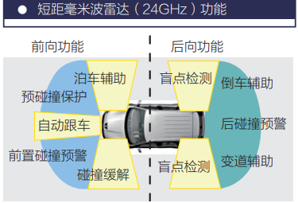
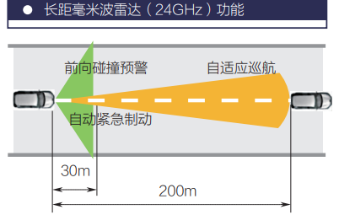
什么是雷达？雷达在智能网联汽车上有哪些实际应用？
2.毫米波雷达
（4）毫米波雷达的优缺点和应用-应用
在汽车领域应用的毫米波雷达是自动驾驶系统的核心传感器。

Slide 26
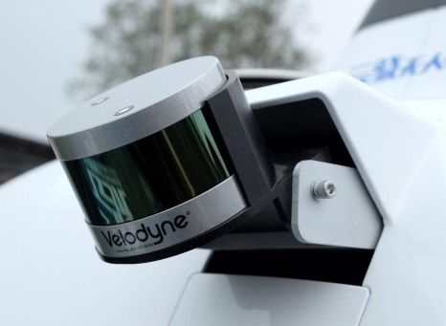
什么是雷达？雷达在智能网联汽车上有哪些实际应用？
3.激光雷达
（1）激光雷达的定义
激光雷达是工作在光波频段的雷达，利用光波频段 的电磁波先向目标发射探测信号，然后将其接收到的回 波信号与发射信号相比较，从而获得目标的位置（距离、 方位和高度）、运动状态（速度、姿态）等信息，实现 对目标的探测、跟踪和识别。

Slide 27
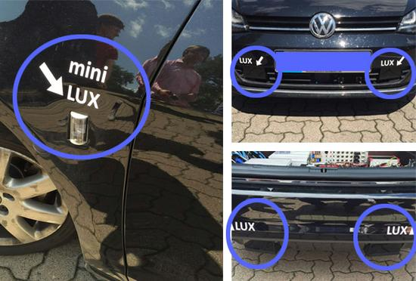
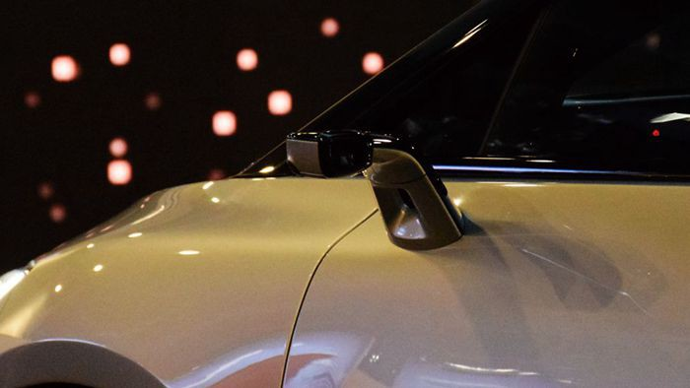
什么是雷达？雷达在智能网联汽车上有哪些实际应用？
3.激光雷达
（2）激光雷达的安装位置
激光雷达根据安装位置的不同，分为安装在车辆四周和车顶两大类。
少线束激光雷达主要用于智能网联汽车的高级驾驶辅助系统，多线束激光雷达主要用于制作无人驾驶汽车的高精度地图，并进行道路和车辆的识别等。

Slide 28
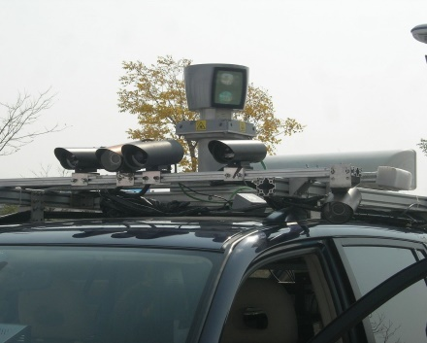
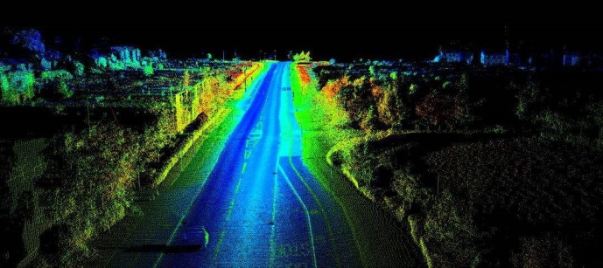
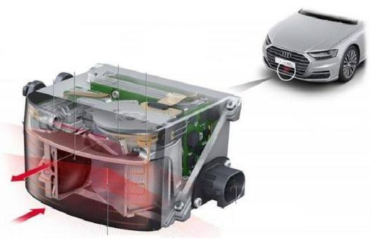
什么是雷达？雷达在智能网联汽车上有哪些实际应用？
3.激光雷达
（3）激光雷达的测距原理
在车载激光雷达应用领域，重点关注的是激光雷达的结构、测量性能、成本等，主要分为多线旋转式激光雷达和固态激光雷达（应用前景更广阔）两大类。

Slide 29
什么是雷达？雷达在智能网联汽车上有哪些实际应用？
3.激光雷达
（4）激光雷达的优缺点和应用-优缺点
优点：
探测范围广；分辨率高；信息量丰富；可全天候工作。
激光主动探测，不依赖于外界光照条件或目标本身的辐射特性，它只需发射自己的激光束，通过探测发射激光束的回波信号来获取目标信息。
缺点：
与毫米波雷达相比，产品体积大，成本高；无法识别交通标志和交通信号灯。

Slide 30
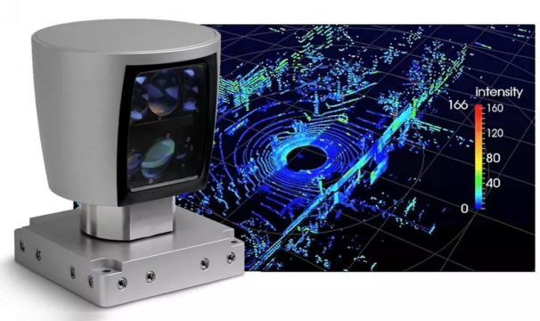
什么是雷达？雷达在智能网联汽车上有哪些实际应用？
3.激光雷达
（4）激光雷达的优缺点和应用-应用
激光雷达能够精确地还原环境，使得车辆提取环境中的目标特征成为可能。激光雷达可以用于车道线检测、目标分类与运动跟踪，以及通过环境特征匹配进行的 高精度定位等感知手段。
因此，激光雷达可以提供的功能非常全面，是目前自动驾驶车辆研究阶段必不可少的关键传感器。它能够提供高精度地图建图、高精度定位、环境中复杂物体的识别与跟踪等环境理解能力，为车辆控制系统的正确决策提供指导。

Slide 31
Thanks！
31

